Slide 1


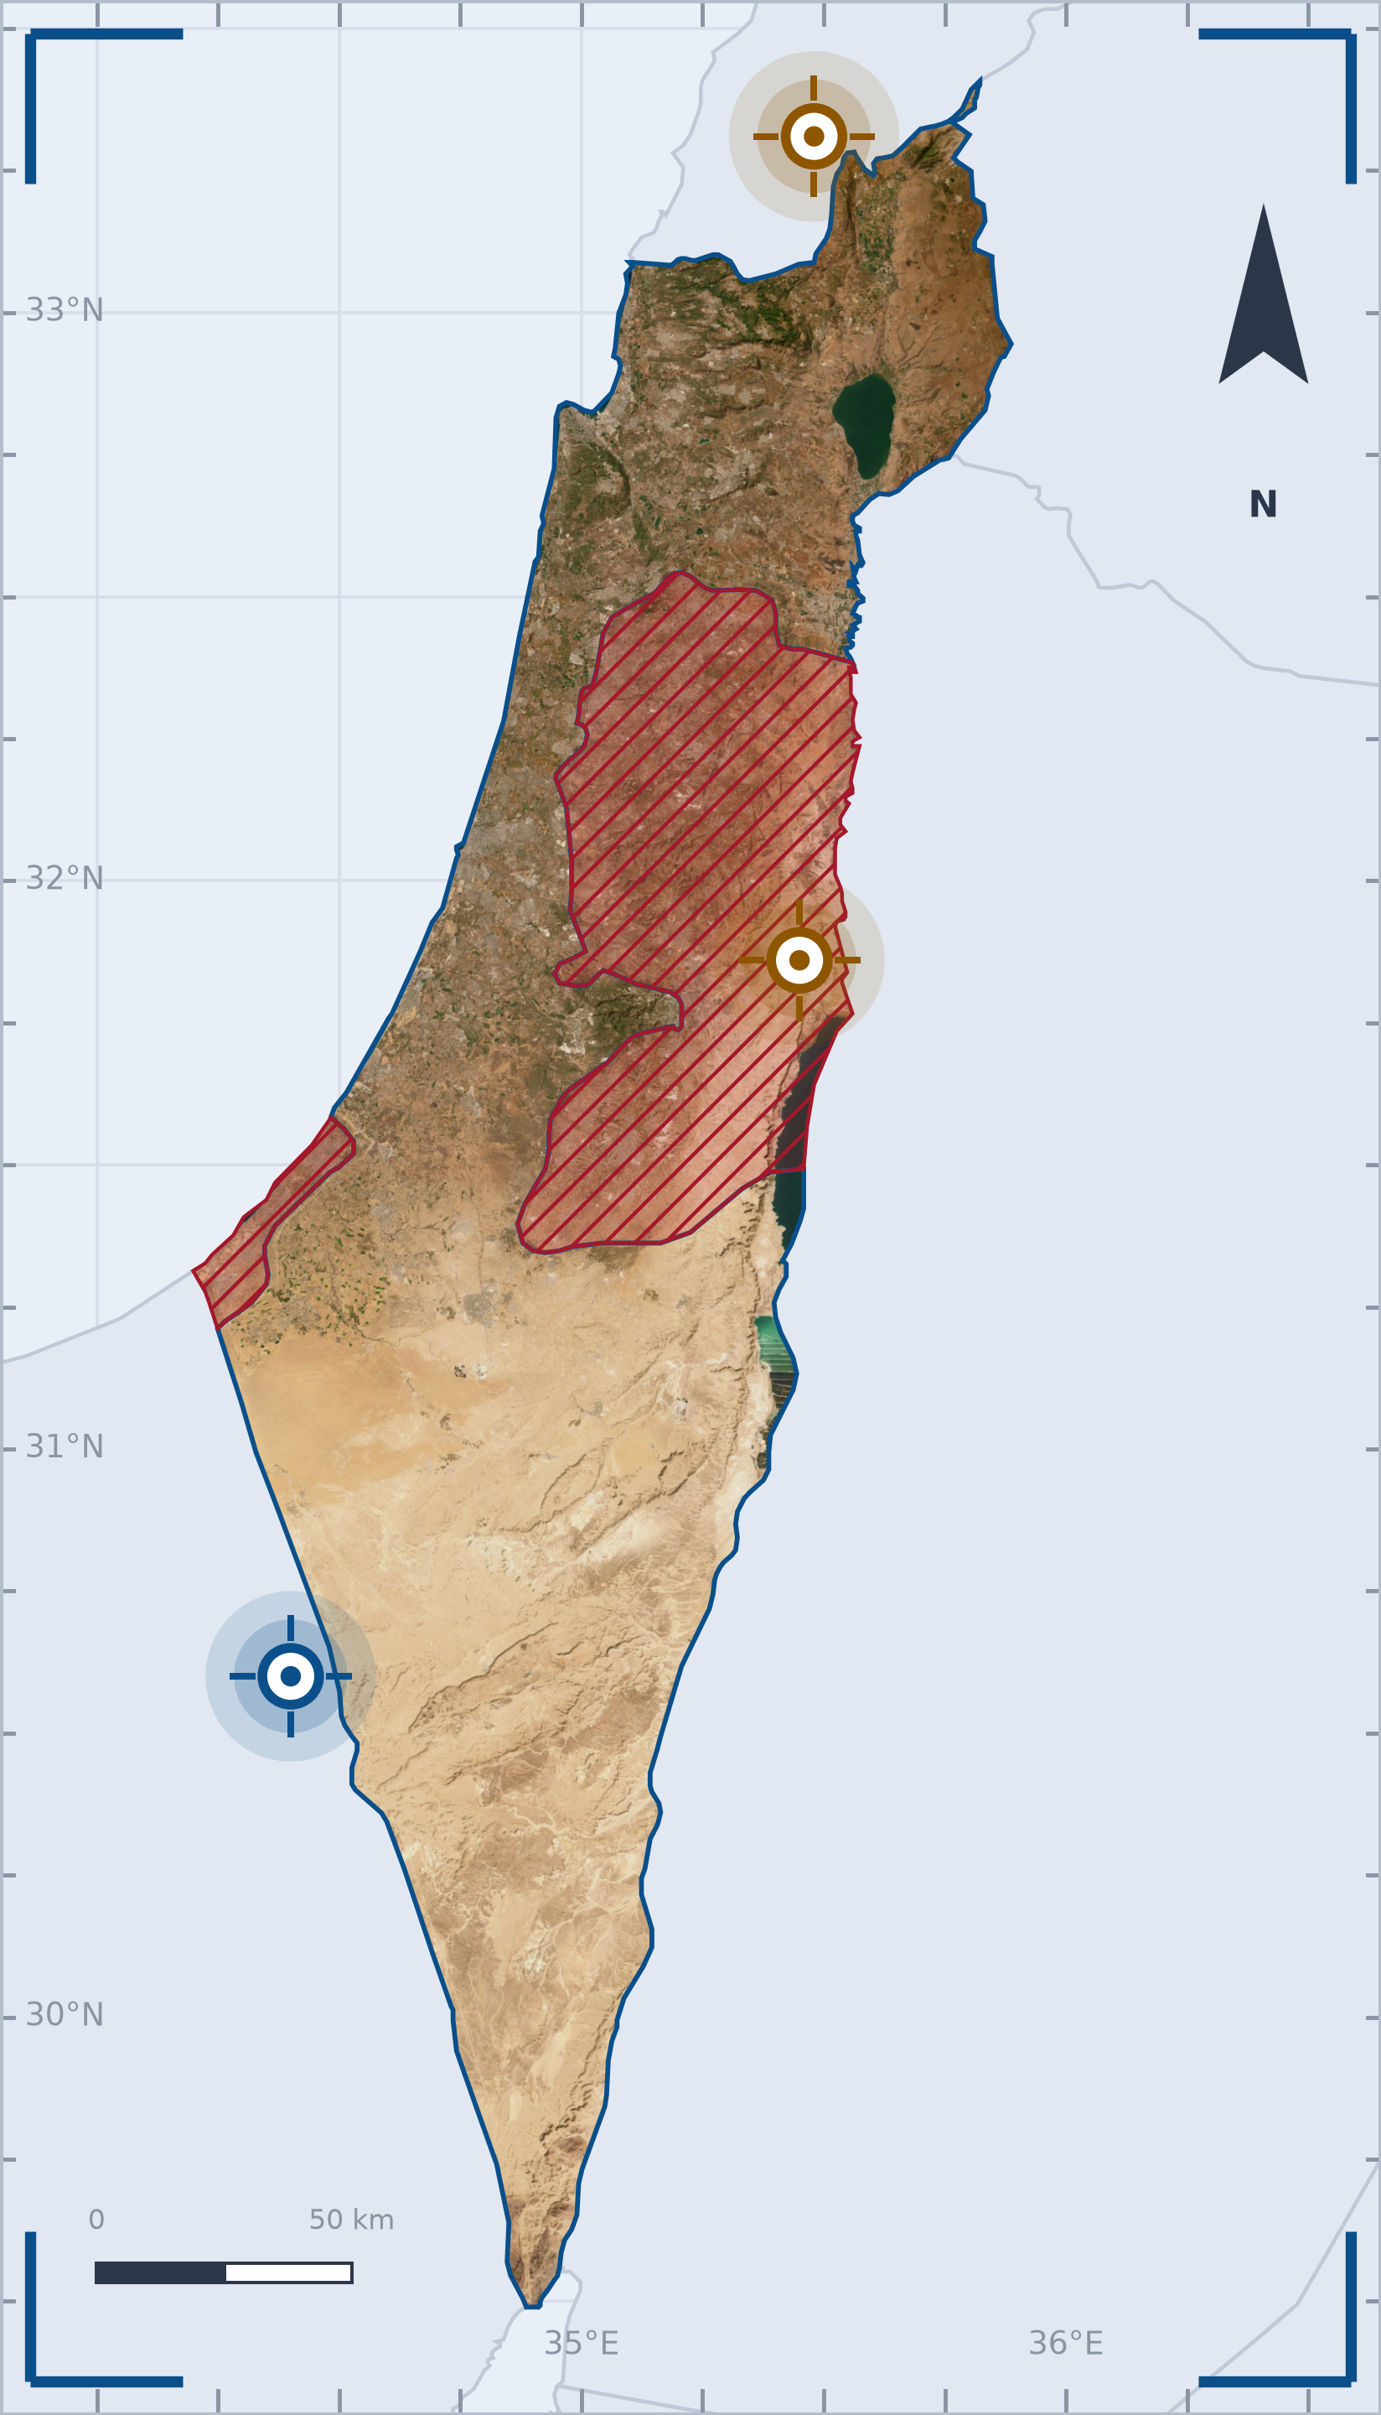








5 בנובמבר 2026 | 06:54
תמונת מצב מבצעית
סוכן אוסינט · ענף מבצעים חמ״ץ
DTG 050654NOV26 · WGS84 / GEOGRAPHIC
מעקב
G A Z A S T R I P
מתפתח
I R A N · I R A Q · Y E M E N
זירת דרום
זירת איראן
פיקוד דרום
פיקוד העורף
חשש להברחות ממצרים לרצועת עזה
■ מצרים
נחשפה בנמל אשדוד הברחת סיגריות ממצרים, בחשש שחלקה יועד לרצועת עזה
כוננות גבוהה מחשש למתקפה איראנית מקדימה
■ איראן
הצבא בכוננות גבוהה בכל הגזרות מחשש למתקפה איראנית מקדימה
נושאת המטוסים האמריקנית תאודור רוזוולט יצאה לכיוון המזרח התיכון
מתפתח
L E B A N O N · S Y R I A
זירת צפון
פיקוד צפון
תקיפות בדרום לבנון וסיכול חיזבאללה בסוריה
■ לבנון
חיל האוויר תקף בלילה כמה יעדים בדרום לבנון
■ סוריה
סוריה טוענת שסיכלה ניסיון של חיזבאללה לפוצץ בית זיקוק בחומס
מעקב
I N T E R N A T I O N A L
זירה בינלאומית
אין אירוע ביטחוני חדש ביממה האחרונה
מתפתח
J U D E A & S A M A R I A
זירת מרכז
פיקוד מרכז
סוכל פיגוע בהר הבית, כוחות הוסטו מהגבול
■ יהודה ושומרון
סוכל פיגוע בירושלים: צעיר תכנן מטען בשער האריות וירי בהר הבית
SECTORS 03 · SHEET 1/1 · SCALE BAR 50 KM
Notes:
נבנה אוטומטית בענן (model)

